Slide 1


Číslo projektu | CZ.1.07/1.5.00/34.0029
Číslo materiálu | VY_32_INOVACE_06-12
Název školy | Střední průmyslová škola stavební, Resslova 2, České Budějovice
Autor | Ing. Michal Kronika
Tematický celek | Stavební mechanika
Ročník | 2. – 3.
Datum tvorby | 21. 8. 2012
Anotace | - názorný výklad nové látky a okamžité procvičení - prezentace
Metodický pokyn | výkladová prezentace na interaktivní tabuli nebo projektor
Pokud není uvedeno jinak, použitý materiál je z vlastních zdrojů autora

Slide 2
Postup výpočtu vnitřních sil
Prostý nosník zatížený šikmými osamělými břemeny

Slide 3
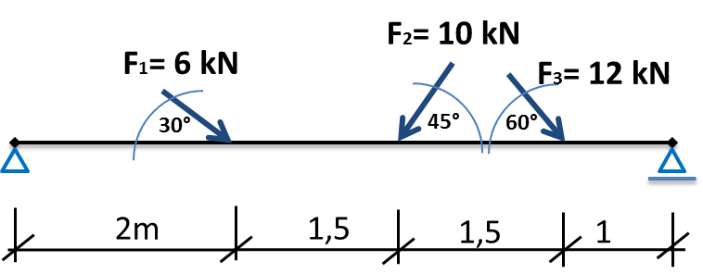
Zadání příkladu
Prostý nosník délky 6 m je zatížen třemi osamělými silami F1, F2, F3 dle obrázku.
Na nosníku vypočtěte: reakce Az, Ay, Bz, posouvající síly V, přechodný průřez P.P., momenty M, normálové síly N.
Velikosti vnitřních sil vyneste do obrazců.

Slide 4
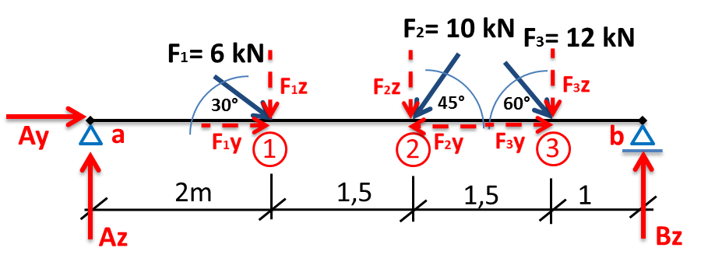
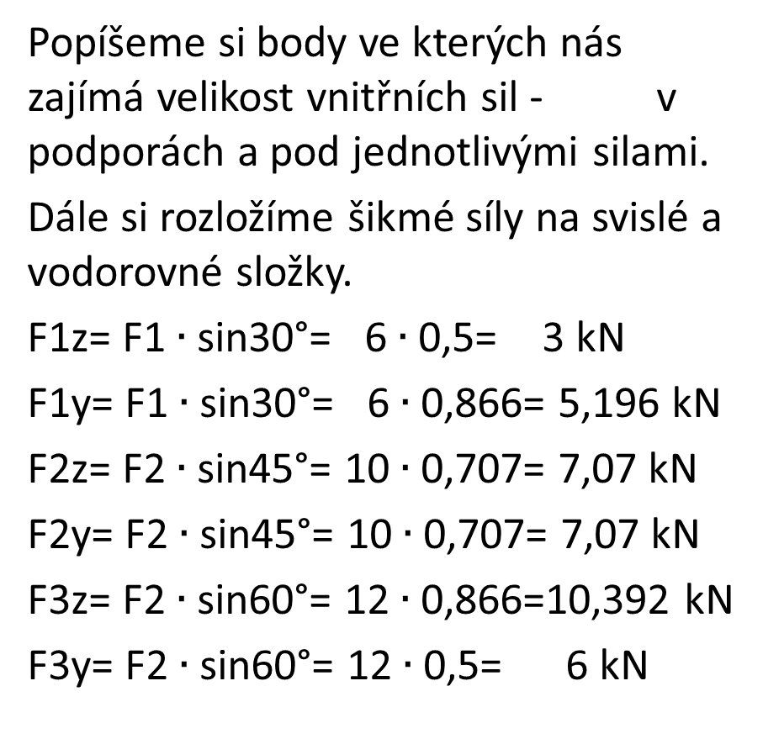
1. Popis zadání a výpočet svislých a vodorovných složek jednotlivých sil
Popíšeme si body ve kterých nás zajímá velikost vnitřních sil - v podporách a pod jednotlivými silami.
Dále si rozložíme šikmé síly na svislé a vodorovné složky.
F1z= F1$∙$sin30°= 6$∙$0,5= 3 kN
F1y= F1$∙$sin30°= 6$∙$0,866= 5,196 kN
F2z= F2$∙$sin45°= 10$∙$0,707= 7,07 kN
F2y= F2$∙$sin45°= 10$∙$0,707= 7,07 kN
F3z= F2$∙$sin60°= 12$∙$0,866=10,392 kN
F3y= F2$∙$sin60°= 12$∙$0,5= 6 kN

Slide 5

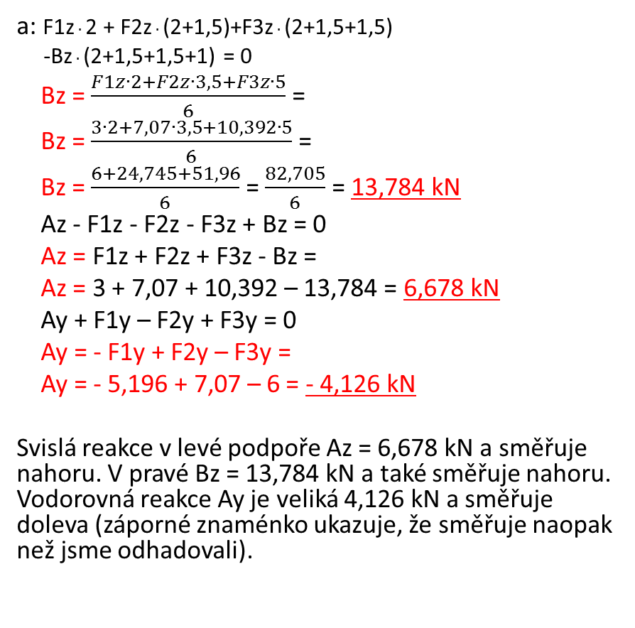
2. Výpočet reakcí Az, Ay, Bz
a: F1z$∙$2 + F2z$∙$(2+1,5)+F3z$∙$(2+1,5+1,5)
-Bz$∙$(2+1,5+1,5+1) = 0
Bz = $\frac{F1z∙2+F2z∙3,5+F3z∙5}{6}$ =
Bz = $\frac{3∙2+7,07∙3,5+10,392∙5}{6}$ =
Bz = $\frac{6+24,745+51,96}{6}$ = $\frac{82,705}{6}$ = 13,784 kN
Az - F1z - F2z - F3z + Bz = 0
Az = F1z + F2z + F3z - Bz =
Az = 3 + 7,07 + 10,392 – 13,784 = 6,678 kN
Ay + F1y – F2y + F3y = 0
Ay = - F1y + F2y – F3y =
Ay = - 5,196 + 7,07 – 6 = - 4,126 kN
Svislá reakce v levé podpoře Az = 6,678 kN a směřuje nahoru. V pravé Bz = 13,784 kN a také směřuje nahoru. Vodorovná reakce Ay je veliká 4,126 kN a směřuje doleva (záporné znaménko ukazuje, že směřuje naopak než jsme odhadovali).
F1z= 3 kN
F1y= 5,196 kN
F2z= 7,07 kN
F2y= 7,07 kN
F3z= 10,392 kN
F3y= 6 kN

Slide 6
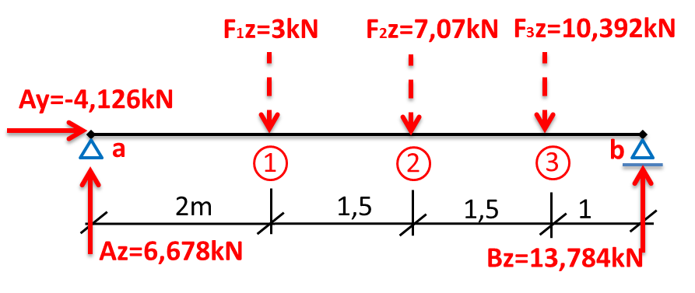
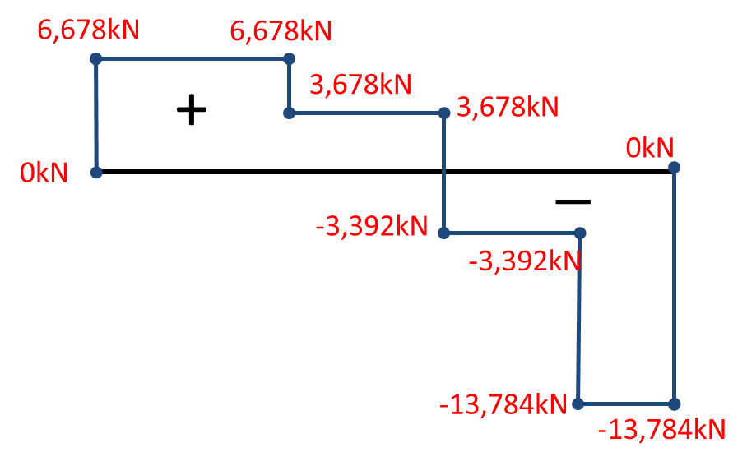
3. Výpočet a obrazec posouvajících sil
Val = 0 kN
Vap = Val + Az = 0 + 6,678 = 6,678 kN
V1l = Vap = 6,678 kN
V1p = V1l - F1z = 6,678 - 3 = 3,678 kN
V2l = V1p = 3,678 kN
V2p = V2l - F2z = 3,678 - 7,07 = - 3,392 kN
V3l = V2p = - 3,392 kN
V3p = V3l - F3z = - 3,392 - 10,392 = V3p = - 13,784 kN
Vbl = V3p = - 13,784 kN
Vbp = Vbl + Bz = - 13,784 + 13,784 = 0 kN

Slide 7
4. Přechodný průřez P.P.
Přechodný průřez se nachází v místě kde je posouvající síla rovna „0“.
V přechodném průřezu se nachází maximální moment.
V tomto řešení se P.P. nachází pod silou F2.
P.P. leží ve vzdálenosti 3,5 m napravo od podpory „a“.
P.P.
●

Slide 8
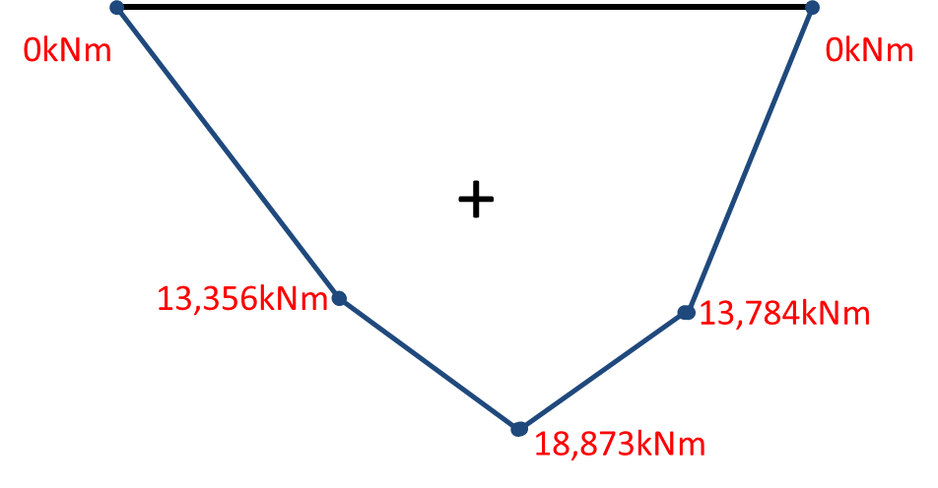

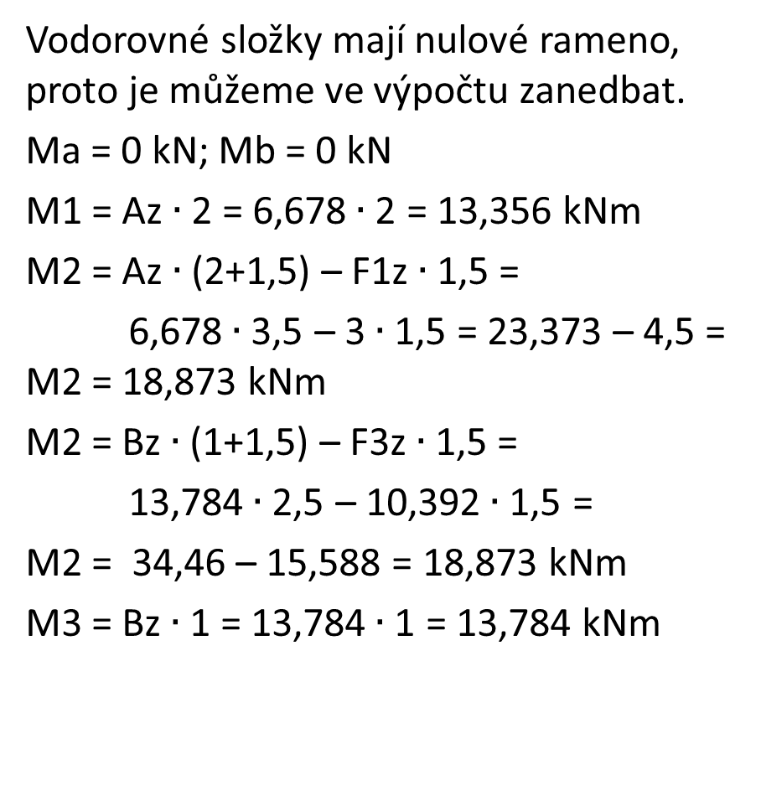
5. Výpočet a obrazec momentů
Vodorovné složky mají nulové rameno, proto je můžeme ve výpočtu zanedbat.
Ma = 0 kN; Mb = 0 kN
M1 = Az$∙$2 = 6,678$∙$2 = 13,356 kNm
M2 = Az$∙$(2+1,5) – F1z$∙$1,5 =
6,678$∙$3,5 – 3$∙$1,5 = 23,373 – 4,5 = M2 = 18,873 kNm
M2 = Bz$∙$(1+1,5) – F3z$∙$1,5 =
13,784$∙$2,5 – 10,392$∙$1,5 =
M2 = 34,46 – 15,588 = 18,873 kNm
M3 = Bz$∙$1 = 13,784$∙$1 = 13,784 kNm

Slide 9
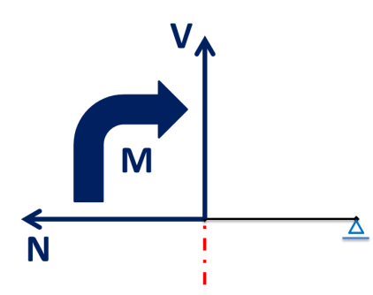
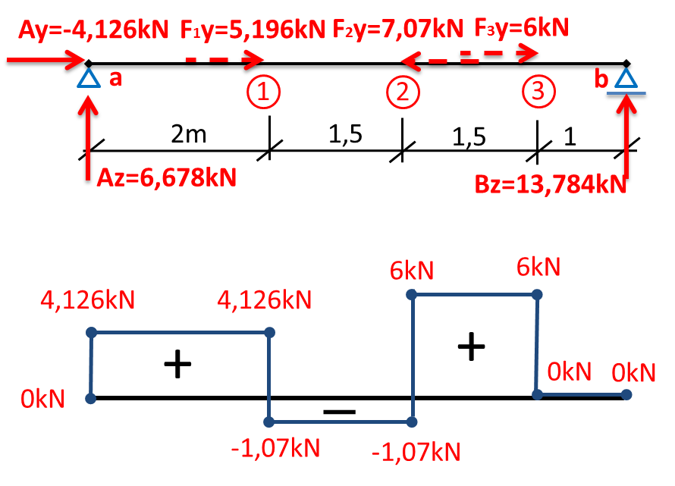
5. Výpočet a obrazec normálových sil
Postupujeme-li zleva směřuje
kladná normálová síla doleva.
Nal = 0 kN
Nap = Nal - Ay = 0 - (- 4,126) = + 4,126 kN
N1l = Nap = 4,126 kN
N1p = N1l - F1y = 4,126 - 5,196 = - 1,07 kN
N2l = N1p = - 1,07 kN
N2p = N2l - F2y = - 1,07 + 7,07 = 6 kN
N3l = N2p = 6 kN
N3p = N3l - F3y = 6 – 6 = 0 kN
Nbl = N3p = 0 kN
Nbp = Nbl = 0 kN

